Slide 1
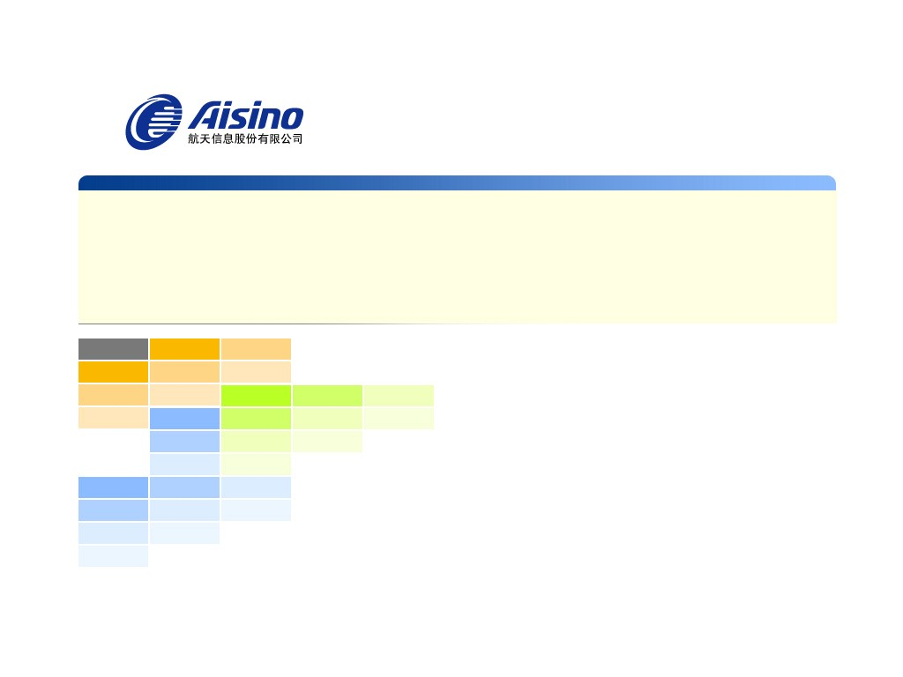
POS终端-操作培训
航天信息股份有限公司
金融支付产业本部
马震
2015年2月

Slide 2

培训大纲
1
主控安装
2
主控设置
3
交易类型

Slide 3


安装主控-联迪
首先需要安装PC端下载工具和PC端USB驱动

Slide 4
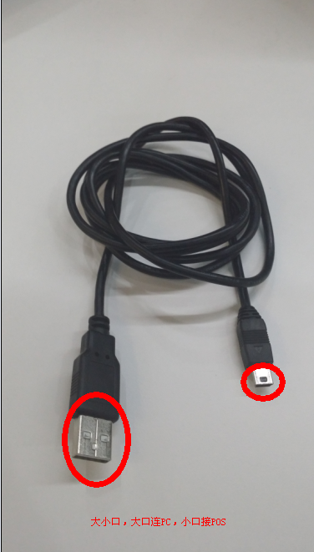
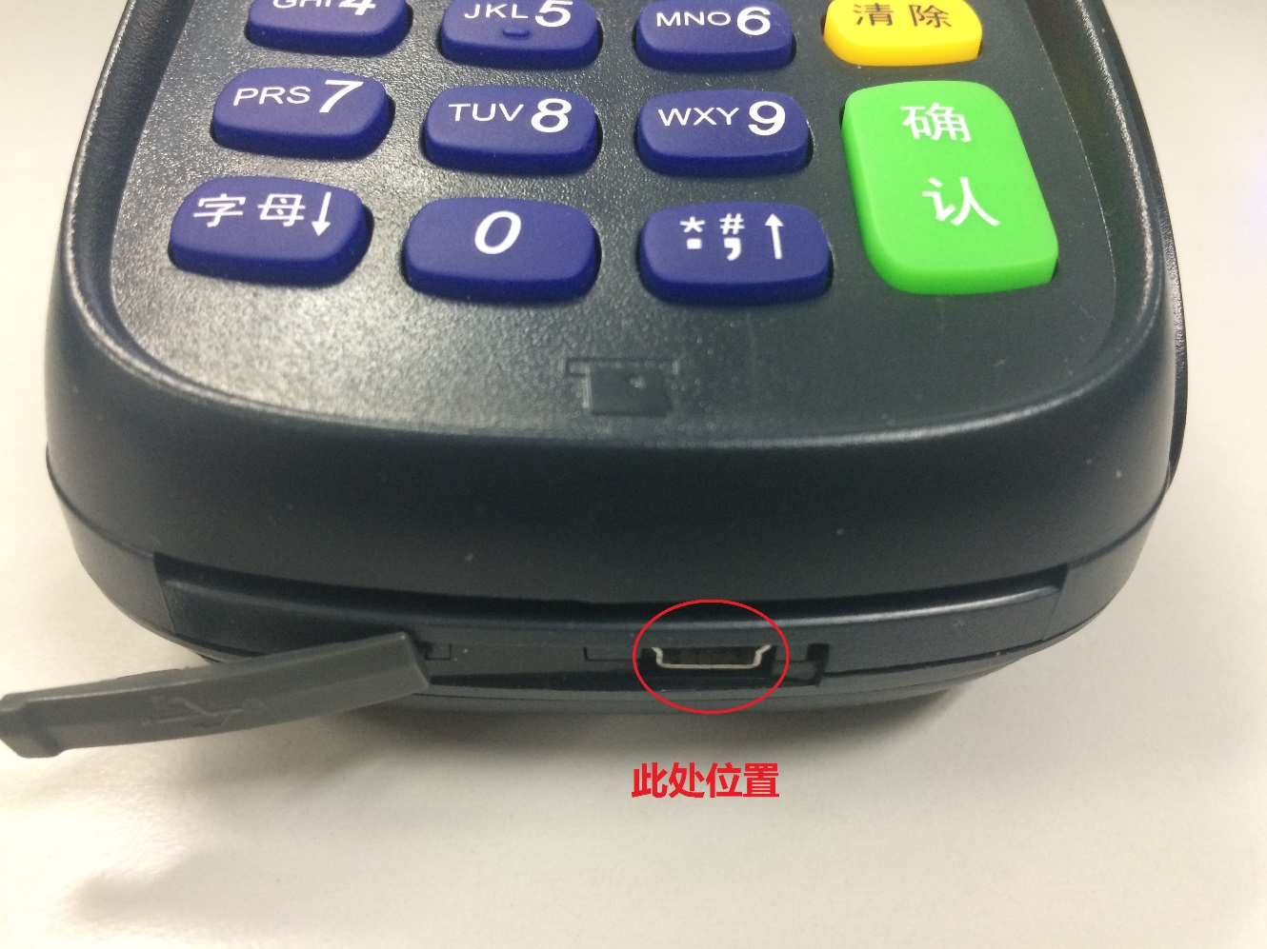
安装主控-联迪
以上两步安装成功后，使用USB线连接POS与PC端

Slide 5
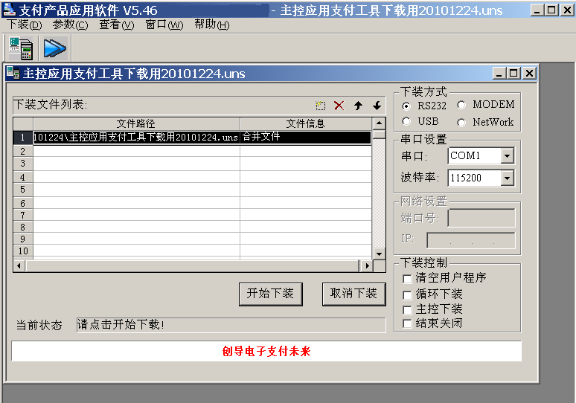
安装主控-联迪
双击PC本地的主控文件

Slide 6
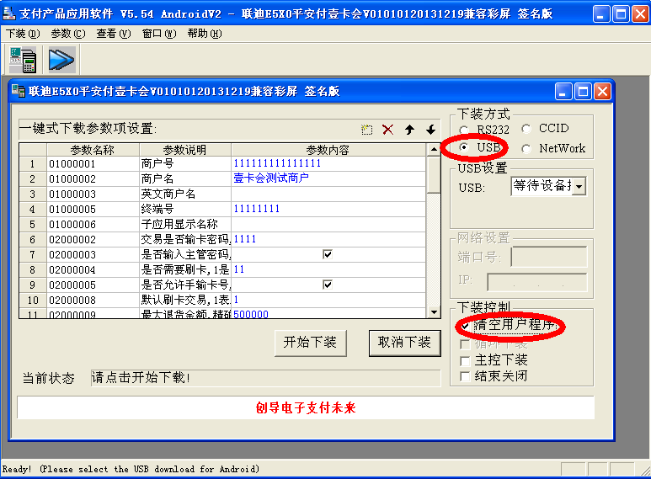
安装主控-联迪
勾选如下图所示

Slide 7
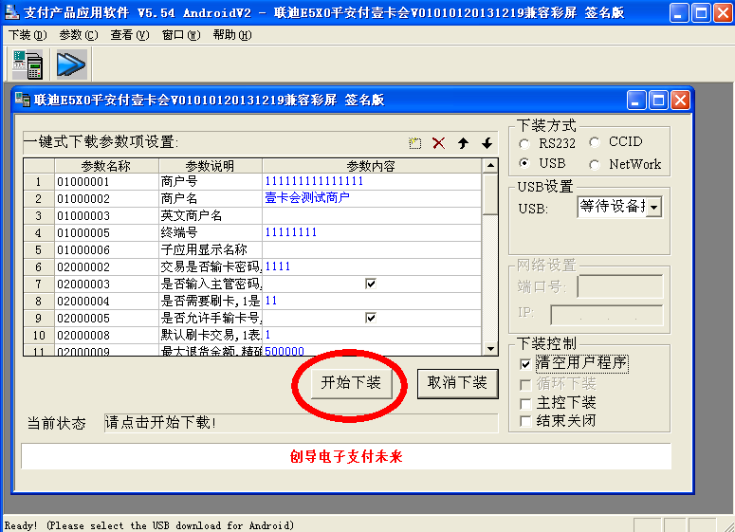
安装主控-联迪
点击“开始下装”

Slide 8
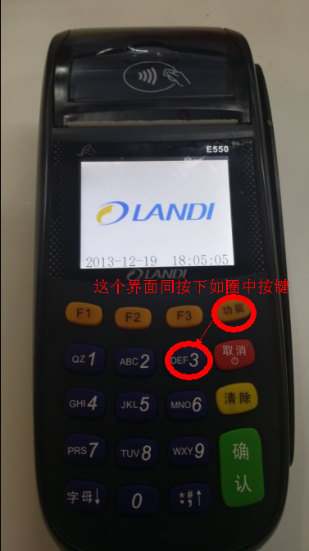
安装主控-联迪
将POS终端开机，在显示时间与联迪LOGO时，按住“功能”键，同时按住数字“3”键

Slide 9
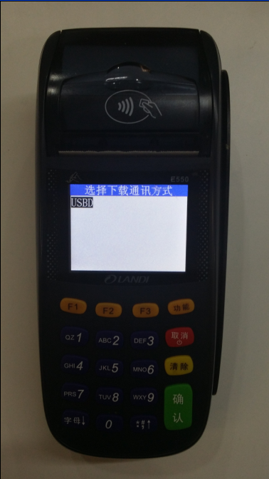
安装主控-联迪
选择USBD，确认即可完成下载

Slide 10
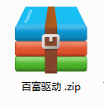

安装主控-百富
首先需要安装PC端下载工具和PC端USB驱动

Slide 11
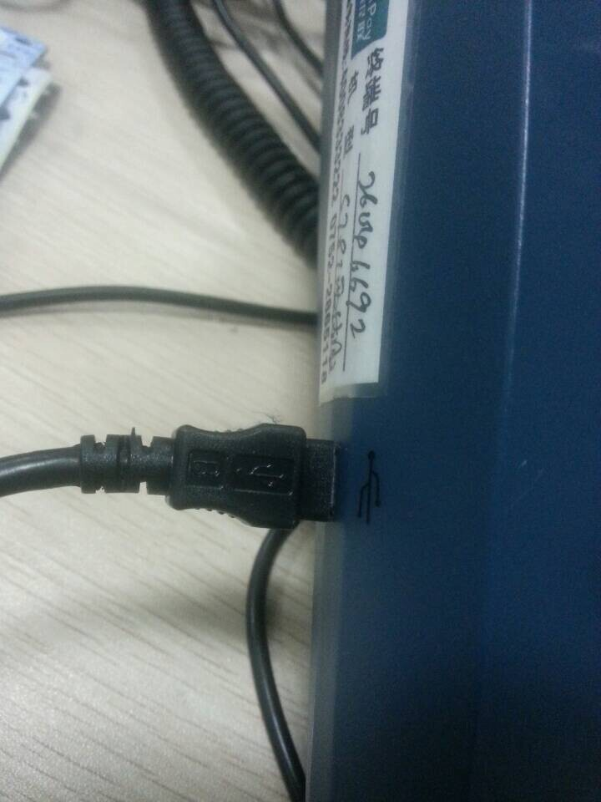
安装主控-百富
以上两步安装成功后，使用USB线连接POS与PC端

Slide 12
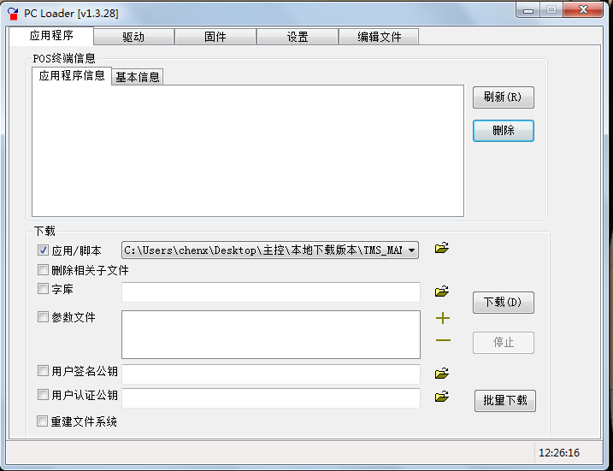
安装主控-百富
打开百富专用下载工具

Slide 13
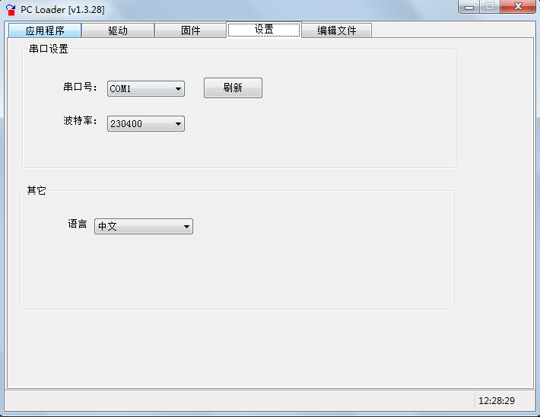
安装主控-百富
通过设置按钮来设置USB/串口

Slide 14
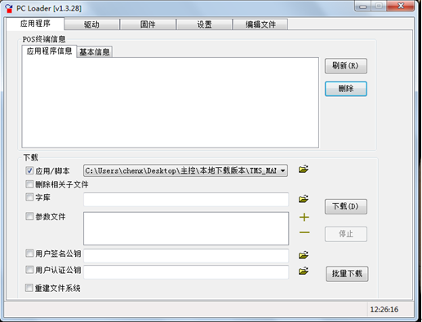
安装主控-百富
在下图应用/脚本项选择本地的主控程序，然后点击下载

Slide 15
培训大纲
1
主控安装
2
主控设置
3
交易类型

Slide 16
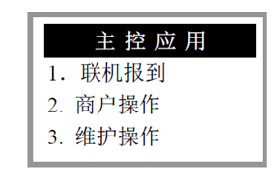
主控设置
将主控应用下载到POS终端后，按“取消”键进入主控应用界面

Slide 17
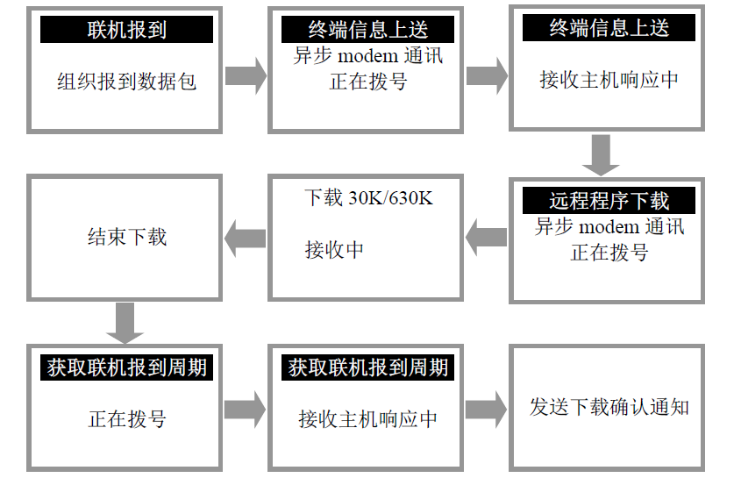
主控设置-联机报到
在TMS系统中发布新任务后，可通过联机报到进行下载

Slide 18
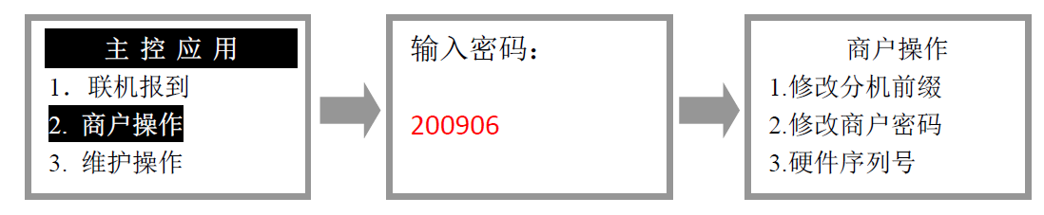
主控设置-商户操作
在主控应用中按“2”，即可进入商户操作

Slide 19
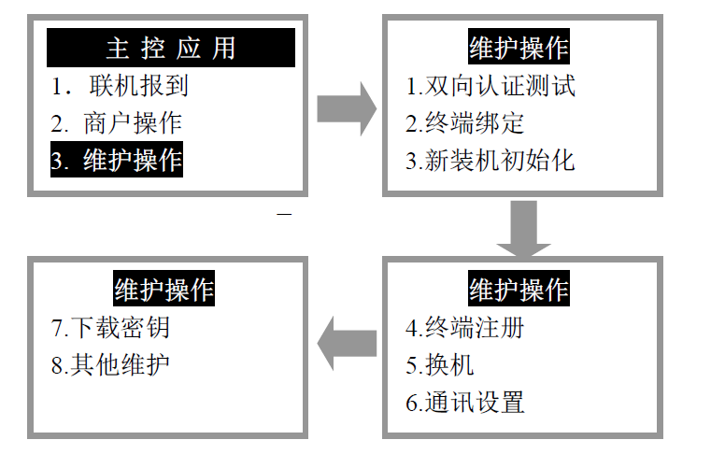
主控设置-维护操作
在主控应用中按“3”，即可进入维护操作

Slide 20
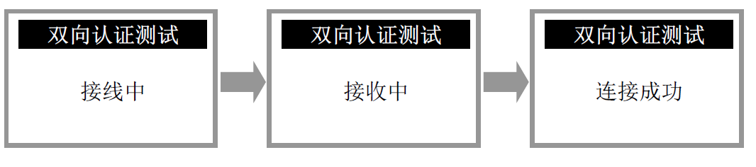
主控设置-双向认证测试
双向认证测试是用来检查终端主控密钥的合法性
双向认证测试成功后需要终端打印单据，打印格式如下：
终端双向认证测试单
终端型号： *********
硬件序列号：********
应用：********
商户号：************
终端号：************
打印时间：**********

Slide 21
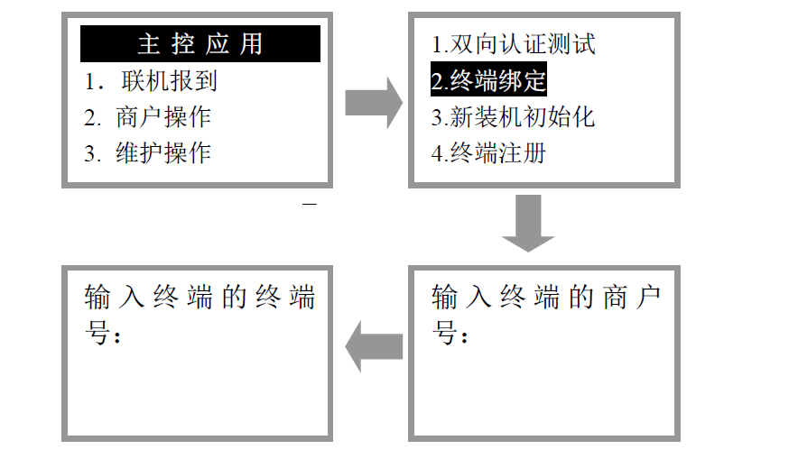
主控设置-终端绑定
将POS终端的终端序列号和TMS平台的逻辑终端号进行绑定，POS下载人员可以通过操作POS终端上提供的终端绑定功能，代替在TMS系统做中逻辑终端绑定。
终端绑定回执单
终端型号：*********
硬件序列号：********
应用：********
商户号：************
终端号：************
打印时间：**********

Slide 22
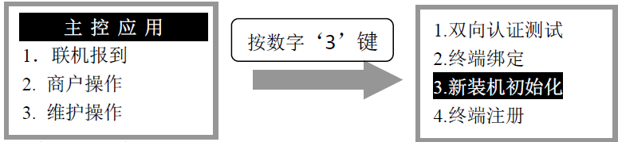
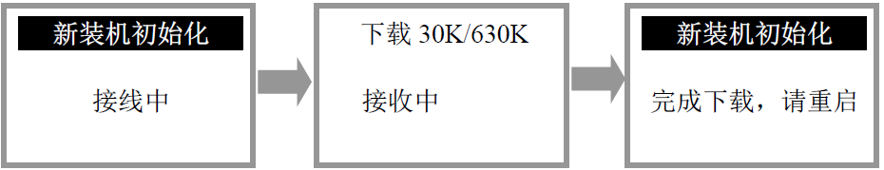
主控设置-新装机初始化
新装机初始化指终端连接TMS后台系统，下载已经准备好的完整应用数据（包括应用程序和参数、脚本）。

Slide 23
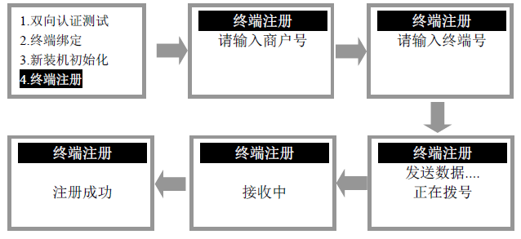
主控设置-终端注册
POS维护人员在使用本地下载工具对POS终端安装好应用后，需使用此功能将POS终端与TMS系统注册。

Slide 24
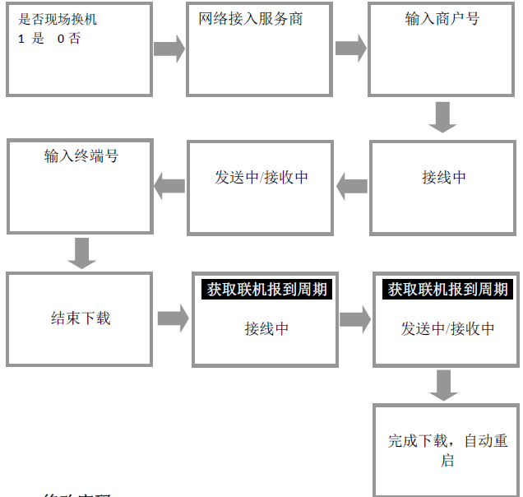
主控设置-换机
POS维护人员在商户现场更换故障机具称为换机操作。换机操作需要临时手工设置通讯参数。

Slide 25
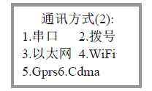
主控设置-通讯设置
通讯方式可选择，由于目前暂时只支持TCP 及异步拨号，所以仅介绍TCP及异步拨号，其他通讯类型，如果支持，设置方法也类似

Slide 26
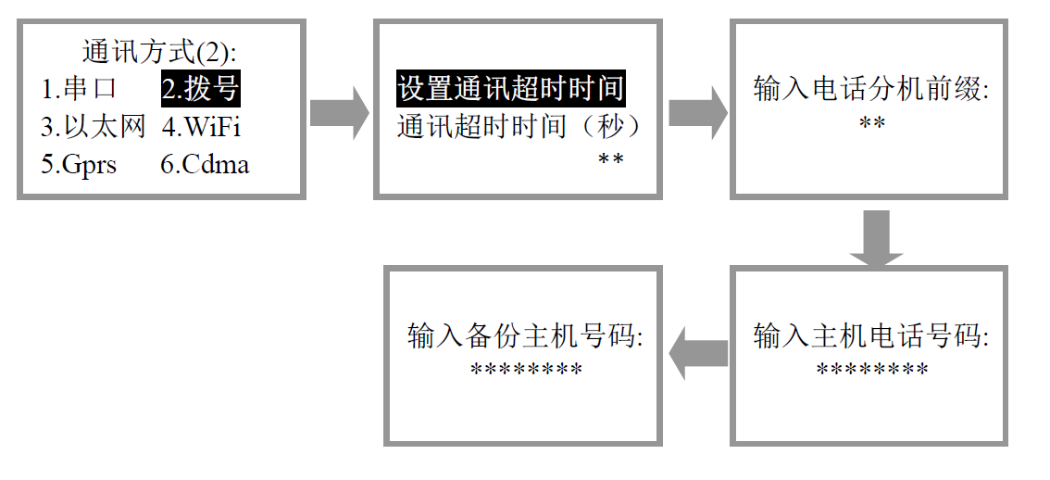
主控设置-通讯设置
选择拨号时按下图操作

Slide 27
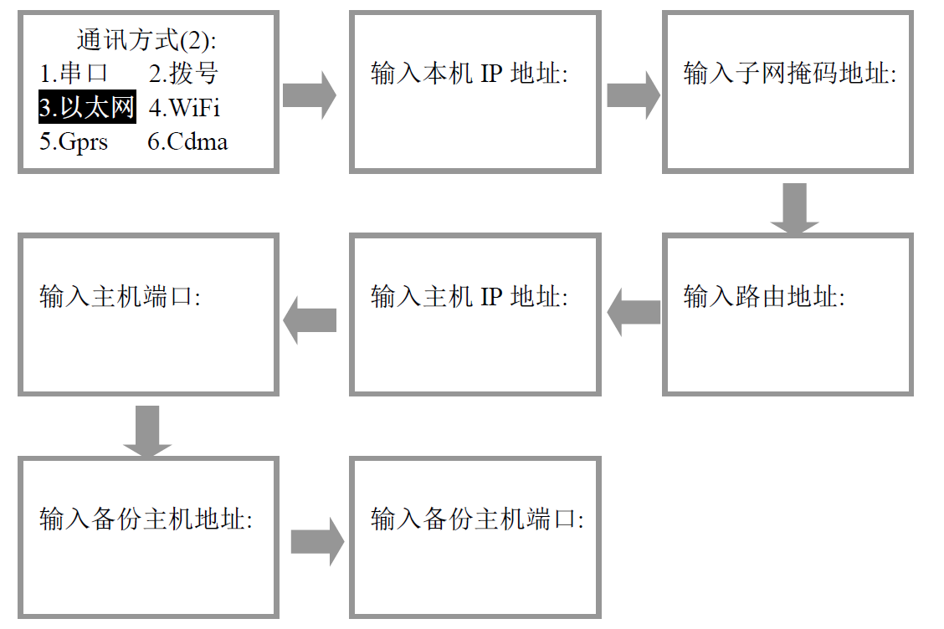
主控设置-通讯设置
选择以太网时按下图操作

Slide 28
培训大纲
1
主控安装
2
主控设置
3
交易类型

Slide 29
交易类型-交易目录
管理类
消费类
预授权类
其他类
签到交易
消费交易
预授权交易
查询交易
签退交易
消费撤销
预授权撤销
电子现金
小费交易
预授权完成
手机预约消费
退货交易
预授权完成撤销
预约消费撤销

Slide 30
交易类型-管理类
签到交易：是POS机开机后收银员必须进行的第一项操作，是以联机方式把终端号、商户号上传给银联或收单行主机，主机再以交易响应的方式把相关信息回传给POS，POS机完成签到后才能开始交易。
管理类
签退交易：是指操作员为结束当前POS机工作状态，在日终营业结束、POS交易结算完成后需执行的操作。签退后须重新执行签到，方可进行新的交易处理，有些POS软件设置为在执行结算交易后，自动签退。

Slide 31
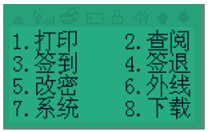
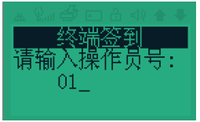
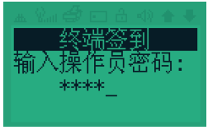
交易类型-管理类
图示：签到交易

Slide 32
交易类型-消费类
消费交易：是指持卡人在特约商户购物、餐饮或其它消费时用卡进行支付的交易。
消费撤销：是指在当日消费成功后，持卡人或收银员发现消费金额有误或其他情况(如持卡人要求取消原交易等)，在当日POS机结算前，需要取消原消费交易的交易。
消费类
小费交易：将持卡人签付的小费(TIPS)输入终端,以便电脑入帐,商户收银人员可以在结帐之前选择自己方便的时间做此操作。（此交易只支持外卡消费）
退货交易：是指持卡人对货物或服务不满，要求退货而发起的交易。退货交易将已扣持卡人帐户余额的消费交易款项全额或部分退还至持卡人帐户。

Slide 33
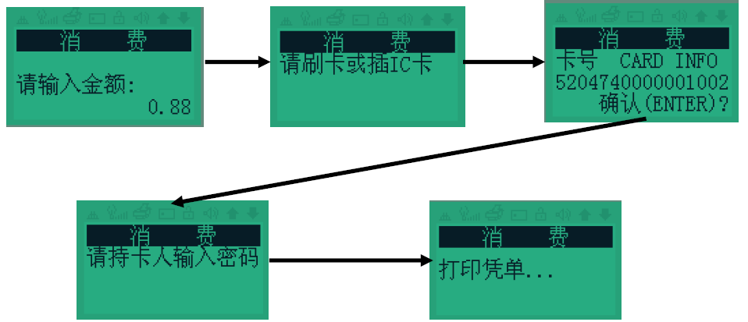
交易类型-管理类
图示：消费交易

Slide 34
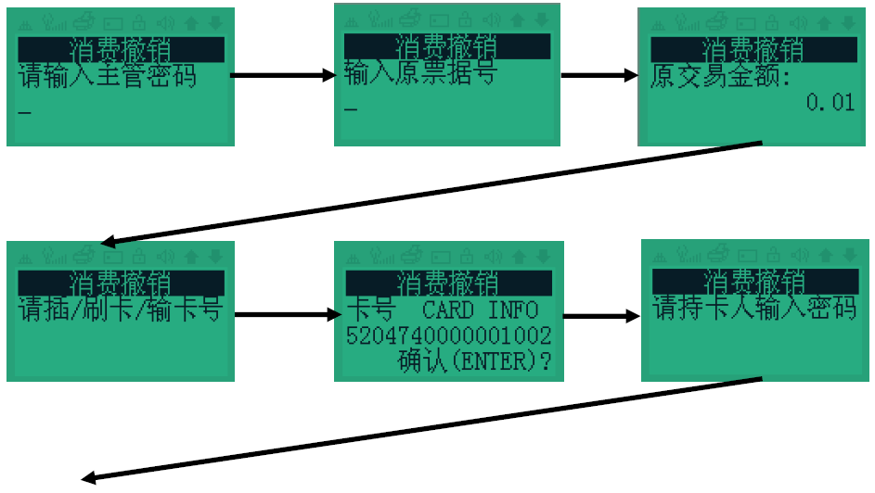
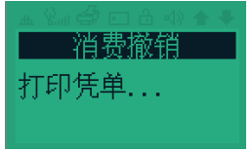
交易类型-管理类
图示：消费撤销交易

Slide 35
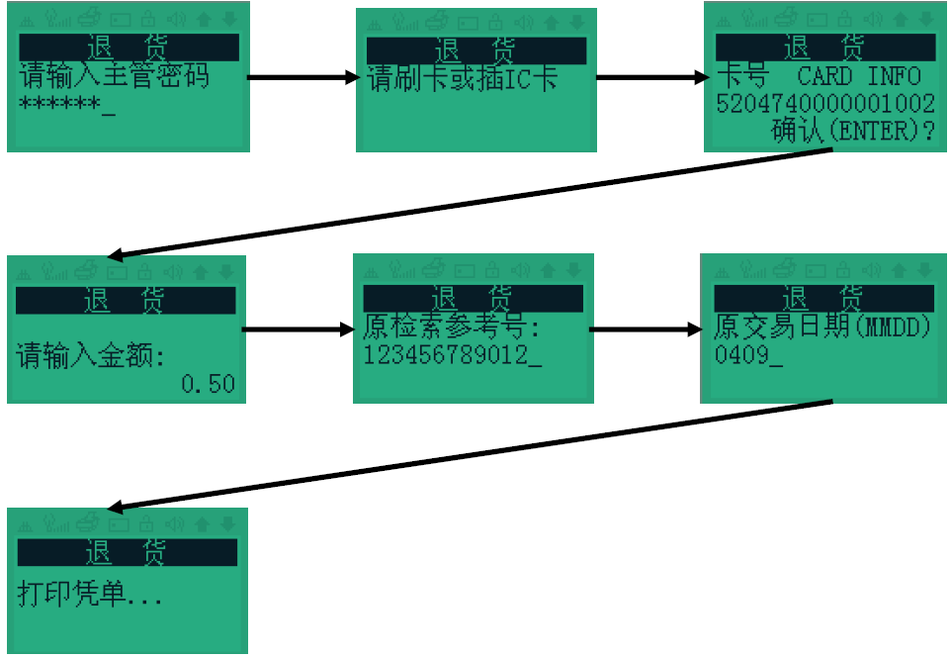
交易类型-管理类
图示：退货交易

Slide 36
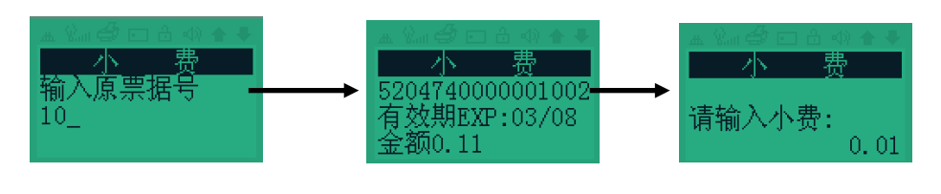
交易类型-管理类
图示：小费交易

Slide 37
交易类型-预授权类
预授权：是指宾馆、酒店类商户在预先估计了持卡人的消费金额后，通过POS联机取得预授权号码，保证持卡人帐户中有足够支付金额的交易。
预授权撤销：是指预授权操作失误或者其他原因（如改用其他方式进行支付等）需要撤消原预授权的交易。
预授权类
预授权完成：是指预授权交易批准后，持卡人在特约商户（酒店或其他消费场所等）POS终端上结账支付时使用本交易。预授权完成视同消费成功，按持卡人的实际消费金额扣收其银行卡帐户，同时解冻原预授权金额。
预授权完成撤销：是指由于操作失误等原因，收银员对当日已完成的预授权完成交易,在当日POS结算前进行撤消，该交易类似于消费撤销。

Slide 38
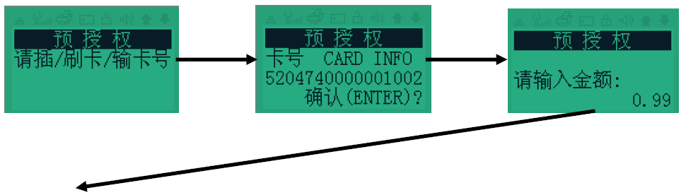
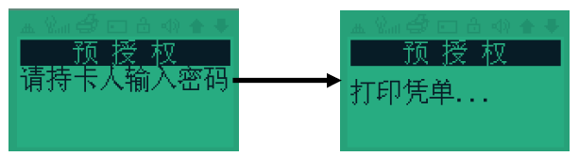
交易类型-管理类
图示：预授权交易

Slide 39
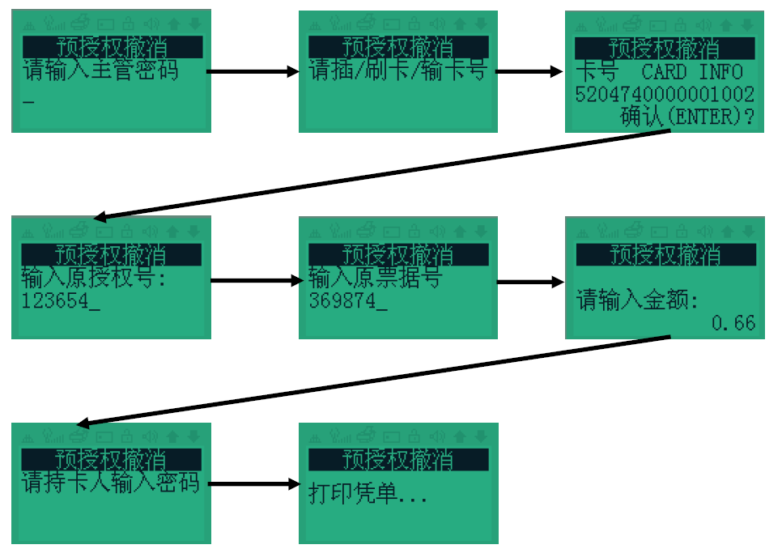
交易类型-管理类
图示：预授权撤销交易

Slide 40
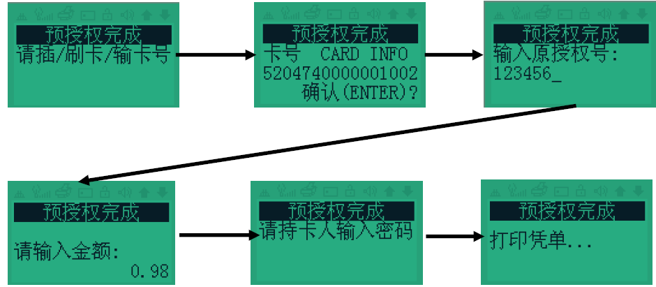
交易类型-管理类
图示：预授权完成交易

Slide 41
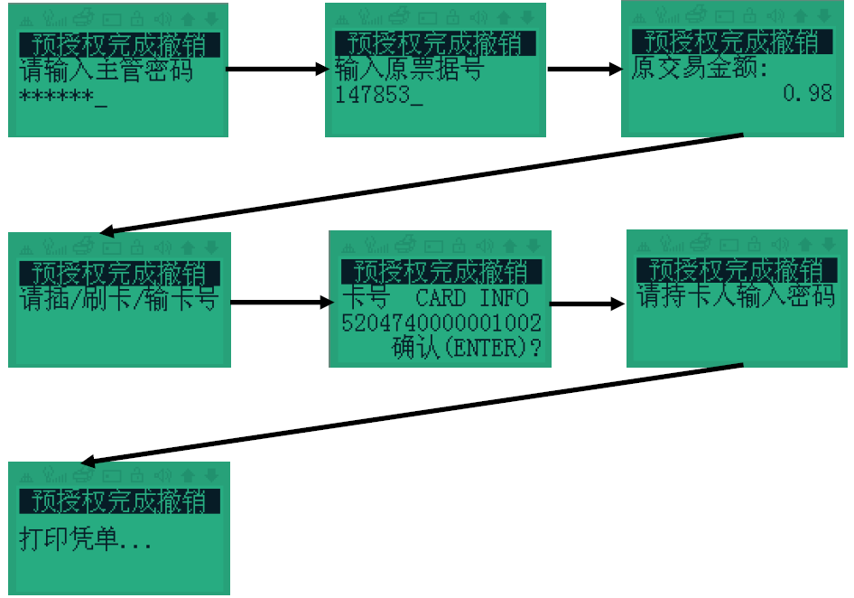
交易类型-管理类
图示：预授权完成撤销

Slide 42
交易类型-其他类
查询交易：是指持卡人在POS终端上查询卡内余额时用卡进行支付的交易。
电子现金：是指使用持卡人圈存在芯片卡内现金交易，无需输入密码。
其他类
手机预约消费：是指持卡人通过手机银行进行消费预约，客户在商户收银柜台的POS终端上输入手机号码、预约码、交易密码等要素，完成消费支付的功能。
预约消费撤销：是指手机预约消费成功后，持卡人或收银员发现消费金额有误或其他情况，在当日POS机结算前，需要取消原消费交易的交易。

Slide 43
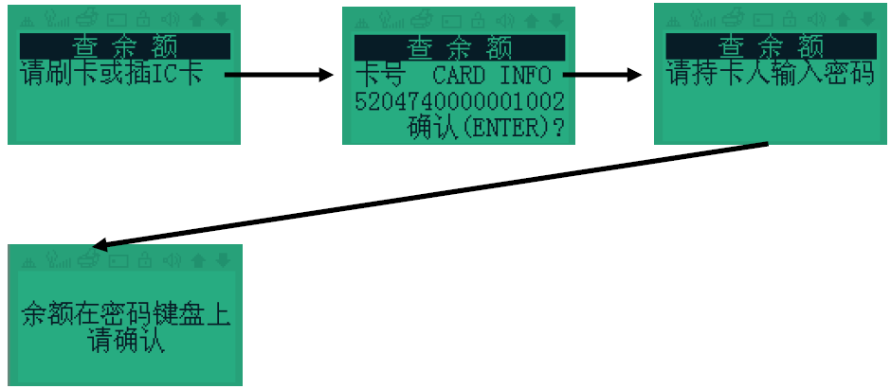
交易类型-管理类
图示：查询交易

Slide 44
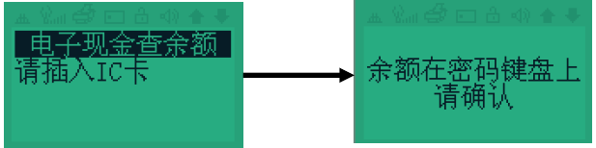
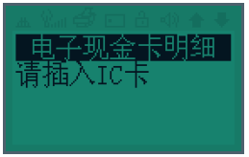
交易类型-管理类
图示：电子现金余额查询
图示：电子现金明细查询

Slide 45
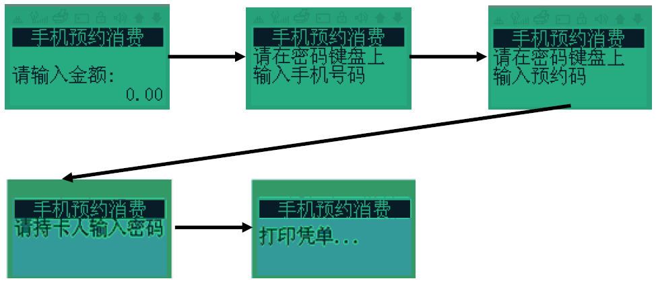
交易类型-管理类
图示：手机预约消费

Slide 46
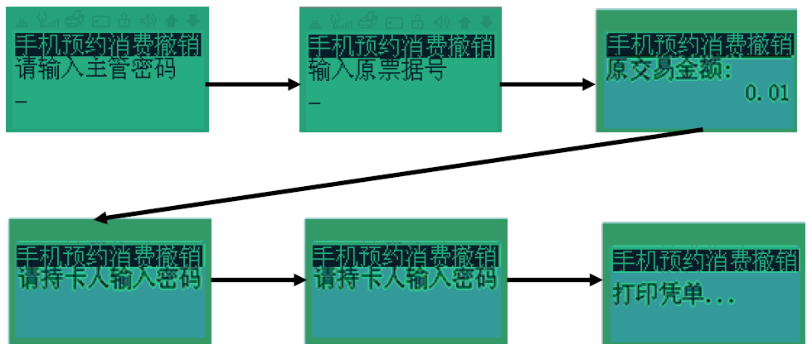
交易类型-管理类
图示：手机预约消费撤销

Slide 47
谢谢！！！
技术支持QQ群：422642742

